Slide 1
MATERSKÁ ŠKOLA KOMJATNÁ
I. trieda 2018/2019
p. uč. Anička a Evka

Slide 2
NIKOLKA
JULKA
MATIASKO

Slide 3
I. trieda MŠ
NATÁLKA
DOROTKA
ĽUBOŠKO

Slide 4
I. trieda MŠ
ROMANKO
SAMKO
FILIPKO

Slide 5
I. trieda MŠ
VIVIENKA
ADAMKO
MAXIMKO

Slide 6
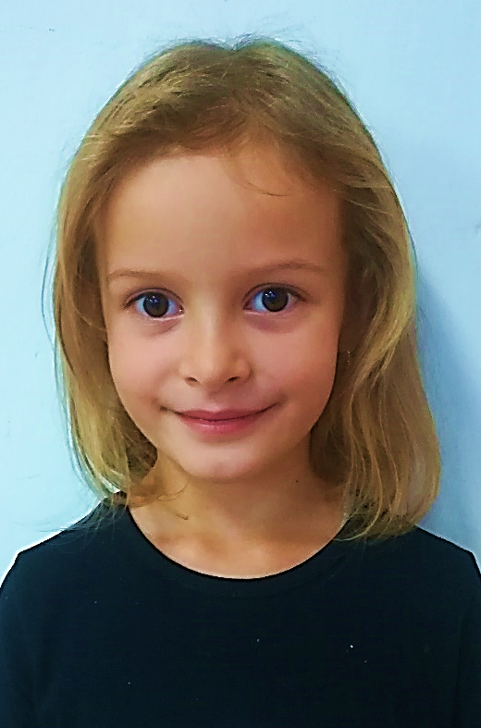
I. trieda MŠ
DOMINIKA
NINKA
ŠIMONKO

Slide 7
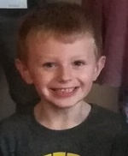
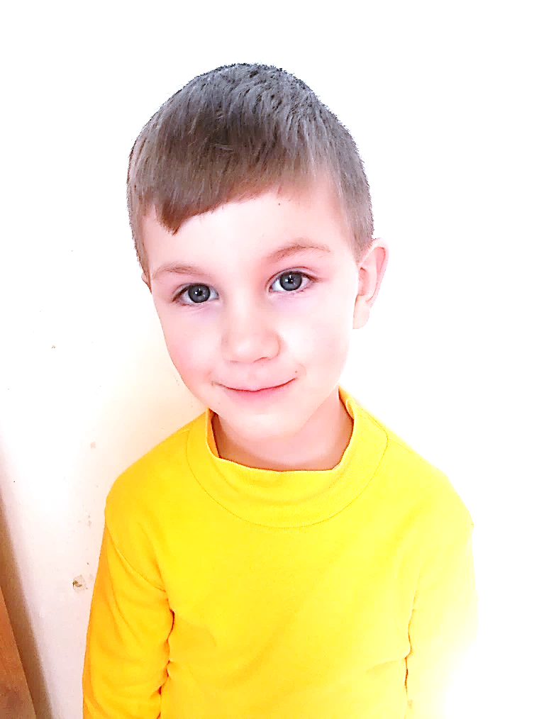
I. trieda MŠ
ŠIMONKO
MARTINKO
DÁVIDKO

Slide 8
MATÚŠKO
I. trieda MŠ
NINKA

Slide 10
DOVIDENIA
2018/2019
ŠKOLA
VOLÁ

